Slide 1


ỦY BAN NHÂN DÂN QUẬN LONG BIÊN
TRƯỜNG MN TUỔI HOA
Lĩnh vực: Phát triển vận động
Đề tài: Tròi chơi: Gia đình ngón tay
Lứa tuổi: 24 – 36 tháng
Giáo viên: Nguyễn Thị Thu Duyệt

Slide 2

Mục đích – yêu cầu
1
2
3
Kiến thức
- Trẻ biết cách chơi trò chơi.
- Trẻ thuộc bài thơ của trò chơi.
Kỹ năng
- Phát triển cơ nhỏ của các ngón tay.
- Phát triển ngôn ngữ cho trẻ.
Thái độ
- Trẻ ngoan ngoãn, vâng lời ông bà, bố mẹ.
- Biết giữ gìn vệ sinh cá nhân.

Slide 3

1. Ổn định tổ chức
Vận động theo giai điệu bài hát: Finger family

Slide 4


Slide 5
2. Dạy trẻ chơi trò chơi:
Gia đình ngón tay
a. Cô chơi mẫu

Slide 6

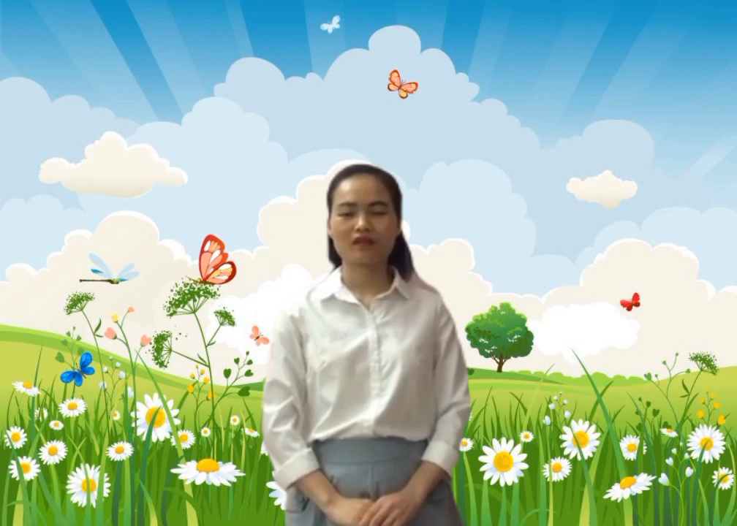

Slide 7

Cô vừa chơi trò chơi gì?
Trò chơi: Gia đình ngón tay

Slide 8

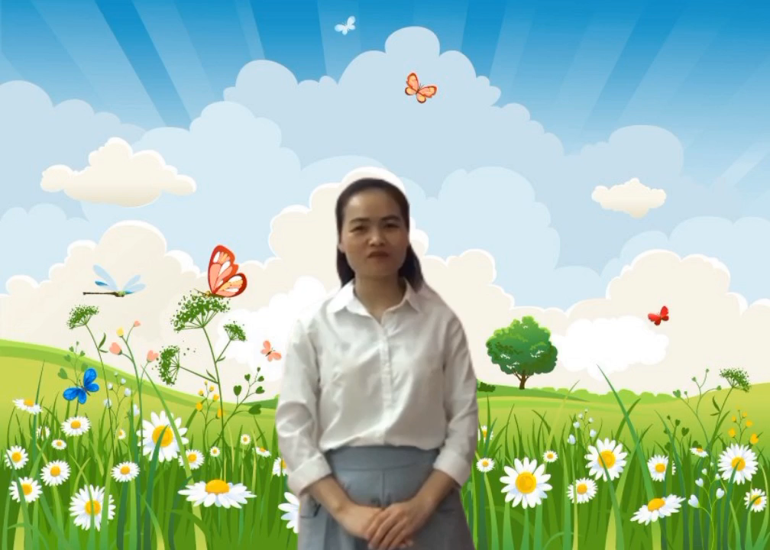
b. Cô hướng dẫn cách chơi

Slide 9

b. Trẻ chơi cùng cô

Slide 10

3. Giáo dục
- Ở nhà, các con hãy luôn ngoan ngoãn, vâng lời ông bà, bố mẹ!
- Biết giữ gìn vệ sinh thân thể sạch sẽ, đặc biệt là đôi bàn tay của mình.

Slide 11


